Slide 1



X
Membuat Data Warehouse untuk kebutuhan salah satu client ID/X Partners
Data Engineer
Presented by
Ega Wahyu Cahyono

Slide 2


Ega Wahyu Cahyono
Experience
PT. Maha Nagari Nusantara
E-Commerce Ads Performance
Oct 2022 - Jan 2023
About Me
BTPN Syariah
Data Engineer(Virtual Intern)
Feb 2023 - Mar 2023
Junior Data Engineer dengan pengalaman kurang lebih 1 tahun, mengulik serta memanfaatkan pengetahuan dan kemampuan untuk mempersiapkan juga mengelola data agar bisa dimanfaatkan berbagai pihak.
Welocalize, Inc
Ads Quality Rater
Mar 2023 - Sekarang

Slide 3
Case Study

Slide 4
Case Study
Salah satu client dari ID/X Partners yang bergerak di bidang e-commerce memiliki kebutuhan untuk membuat sebuah Data Warehouse yang berasal dari beberapa tabel dari database sumber. Data Warehouse ini nantinya terdiri dari satu tabel Fact dan beberapa tabel Dimension.
Beberapa task akan dilakukan yaitu :
Melakukan Import/Restore Database Staging.
Membuat sebuah Database bernama DWH_Project, serta membuat Tabel Fact dan Dimension dari tabel yang ada di database Staging.
Membuat Job ETL di aplikasi talend untuk memindahkan data dari Staging ke Data Warehouse. Khusus untuk Tabel DimCustomer, lakukan transformasi data dengan merubah data dari kolom FirstName dan LastName menjadi huruf kapital semua, lalu digabungkan kedua kolom tersebut menjadi satu kolom yang bernama CustomerName.
Membuat Store Procedure (SP) untuk menampilkan summary sales order berdasarkan status pengiriman.

Slide 5
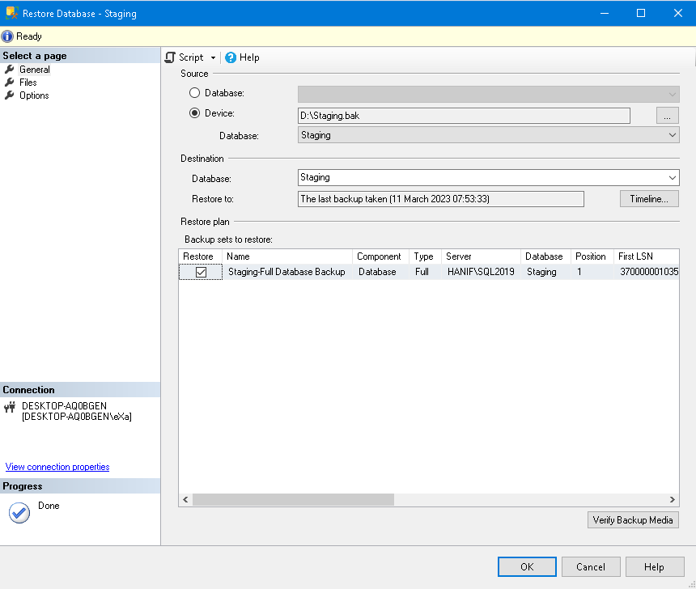
Case Study - Restore Database
Melakukan restore database menggunakan ﬁle Staging.bak ke Microsoft SQL Server menggunakan aplikasi SQL Server Management Studio.

Slide 6
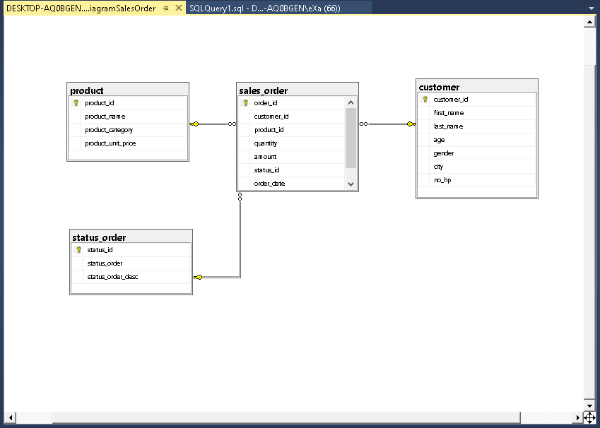
Case Study - Restore Database
Di dalam database tersebut akan ada 3 tabel master yaitu tabel customer, product, status_order dan ada 1 tabel transaksi yaitu tabel sales_order.

Slide 7
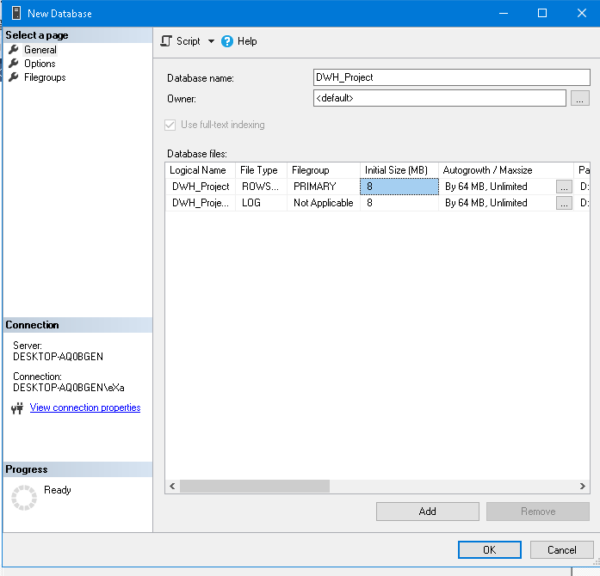
Case Study - Membuat Data Warehouse
Membuat sebuah Database bernama DWH_Project

Slide 8
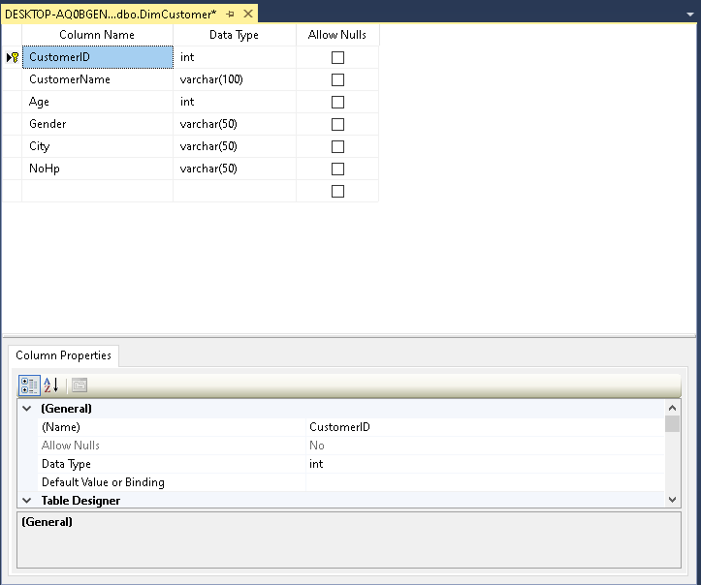
Case Study - Membuat Data Warehouse
Membuat tabel menggunakan ﬁtur di SSMS. Pada case kali ini terdapat 3 Table Dimension dan 1 Fact table.
Table pertama adalah DimCustomer, yang berisi data:
Customer ID
Customer Name
Age
Gender
City
No HP

Slide 9
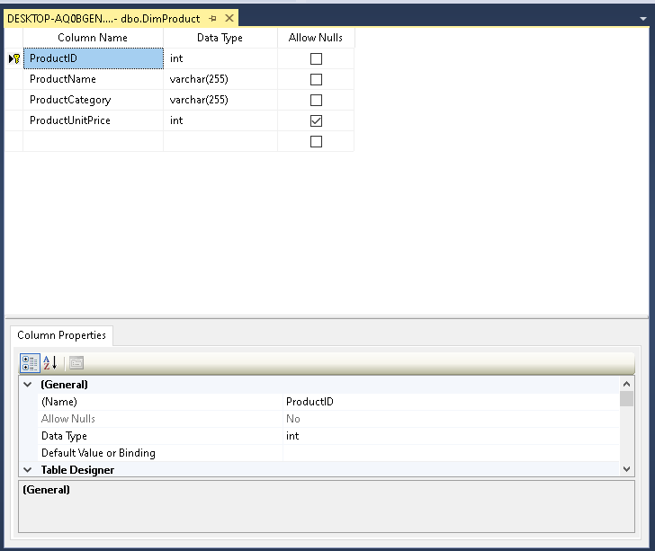
Case Study - Membuat Data Warehouse
Table kedua adalah DimProduct, yang berisi data:
Product ID
Porduct Name
Product Category
Product Unit Price

Slide 10
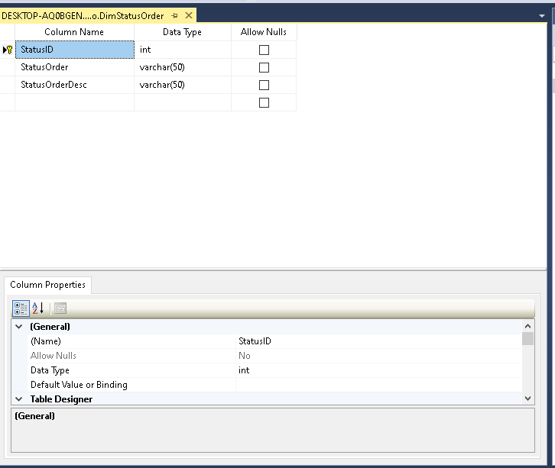
Case Study - Membuat Data Warehouse
Table ketiga adalah DimStatusOrder, yang berisi data:
Status ID
Status Order
Status Order Description

Slide 11
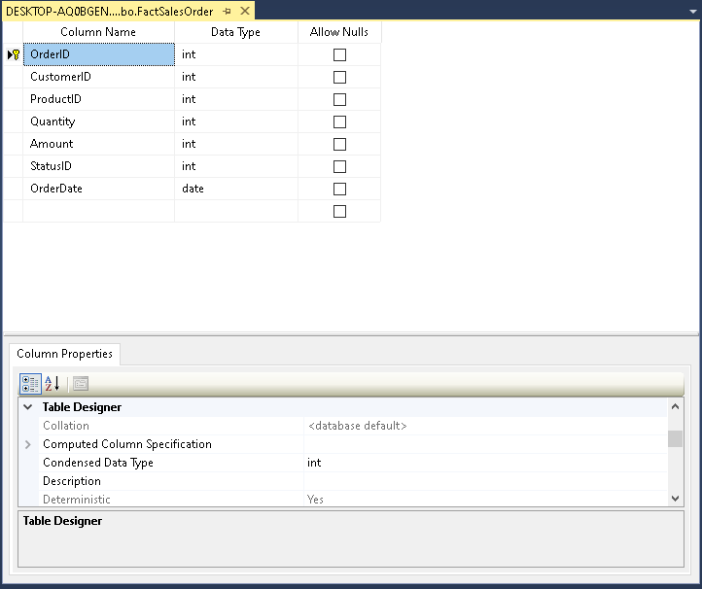
Case Study - Membuat Data Warehouse
Table keempat adalah FactSalesOrder, yang berisi data:
Order ID
Customer ID
Product ID
Quantity
Amount
Status ID
Order Date

Slide 12
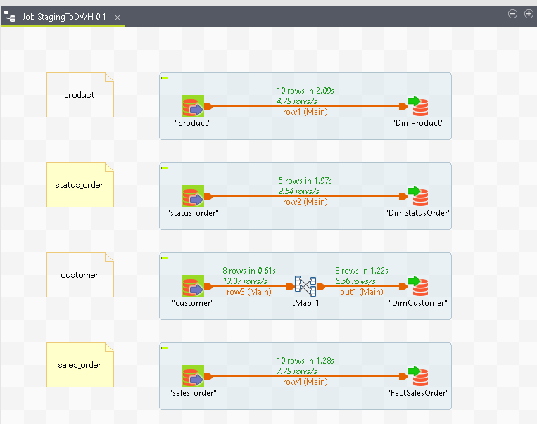
Case Study - ETL dari Staging ke Data Warehouse
Pada tahap ini dilakukan pembuatan dan eksekusi job ETL di talend untuk setiap tabel yang ada di Staging database menuju ke Data warehouse.
Pada bagian ETL untuk tabel customer ditambahkan tahap tMap untuk menggabungkan first_name dan last_name menjadi customer_name, kemudian dilakukan uppercase untuk kolom customer_name.

Slide 13
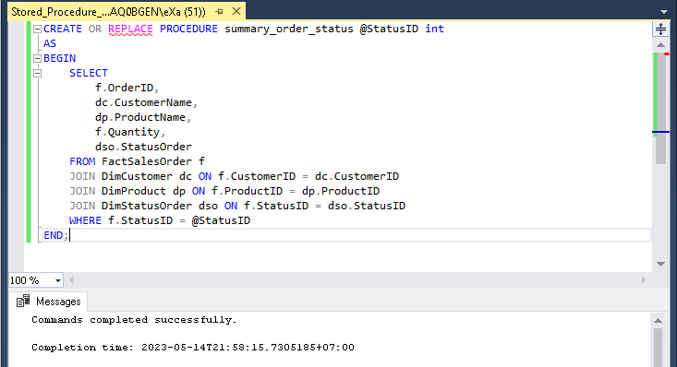
Case Study - Membuat Stored Procedure
Pada tahap ini akan membuat SP bernama summary_order_status yang berisi perintah SELECT dan lakukan JOIN antara tabel fact dan dimension untuk menampilkan beberapa kolom yaitu OrderID, CustomerName, ProductName, Quantity, StatusOrder. Menggunakan StatusID dari kolom StatusID (tabel DimStatusOrder) sebagai ﬁlter dari query tersebut.

Slide 14
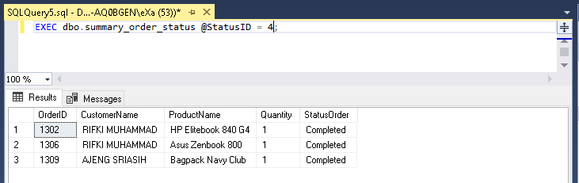
Case Study - Membuat Stored Procedure
Setelah Stored Procedure dibuat bisa dipanggil menggunakan command EXEC diikuti dengan nama procedure dan parameter

Slide 15
Link Github
https://github.com/egawahyu20/IDX_Partners-Data_Engineer

Slide 16
Thank You
X

